Slide 1
ОСНОВИ ДИСКРЕТНОЇ МАТЕМАТИКИ · МОДУЛЬ 4
Лекція 7
Основи теорії графів
G = (V, E) deg(v) χ(G) V − E + F = 2
G20 · Видавництво та поліграфія · 2 курс
Notes:
Граф — пара множин (вершини + попарні зв'язки) — найнаочніша й найуніверсальніша структура дискретної математики: мережі, схеми доріг, макети, друковані плати. Сьогодні будуємо мову й теорію графів: означення, подання, маршрути, планарність, розфарбування, дерева та ейлерові й гамільтонові обходи. Конкретні алгоритми — у Лекції 8.

Slide 2
План лекції
Граф
Подання
Маршрути
Властивості
Обходи
п'ять кроків: від «що таке граф» до ейлерових і гамільтонових обходів
Notes:
Дорожня карта. Граф (означення, термінологія, степінь і лема про рукостискання) → подання (матриці суміжності й інцидентності, ваги) → маршрути (ланцюг, простий ланцюг, цикл, зв'язність) → властивості (планарність, розфарбування, дерева) → обходи (Ейлер, Гамільтон, комівояжер).

Slide 3
1
Граф
означення · термінологія · степінь
Notes:
Починаємо з фундаменту: що таке граф, базова термінологія і найважливіша локальна характеристика вершини — її степінь.

Slide 4
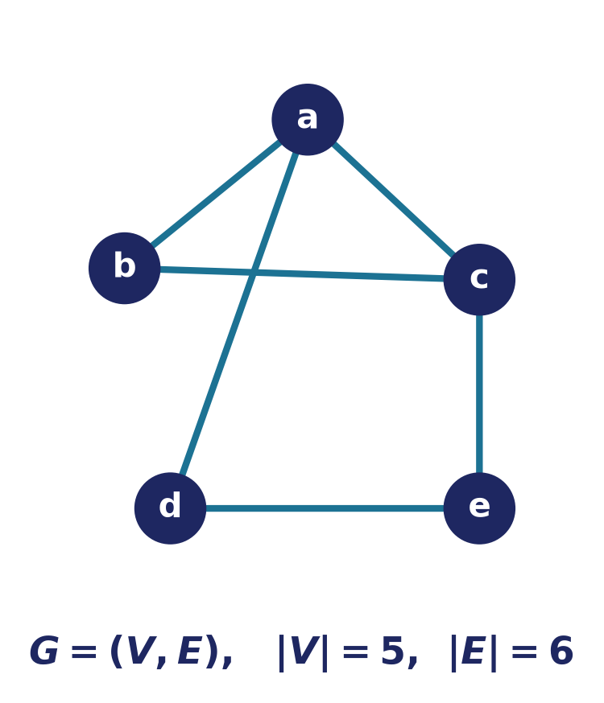
1.1
Граф — пара множин
G = (V, E), V = {a,b,c,d,e}, |V| = 5, |E| = 6
Notes:
Граф — модель об'єктів (вершини) та попарних зв'язків між ними (ребра). Наш робочий приклад проходить крізь усю лекцію: V = {a,b,c,d,e}, E = {ab, ac, ad, bc, ce, de}. Порядок графа |V| = 5, розмір |E| = 6. Малюнок — лише зручність для ока; сам граф — це пара множин, тож уся мова Лекції 1 працює тут безпосередньо.

Slide 5
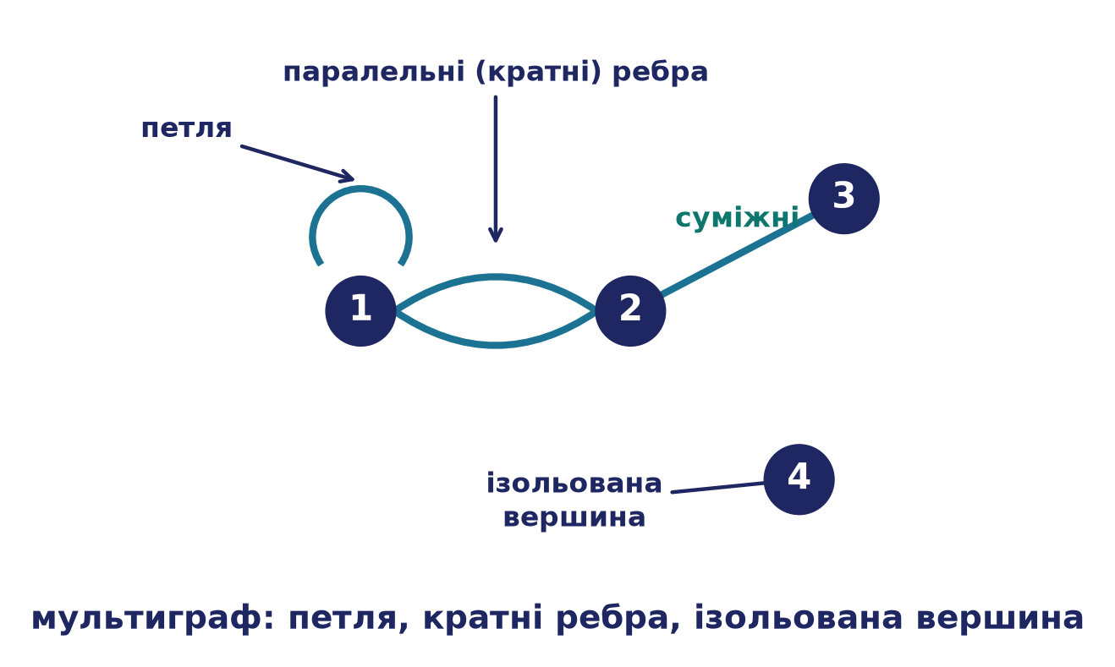
1.2
Суміжність, петлі, ізольовані
суміжні вершини · петля · паралельні ребра · ізольована вершина
Notes:
Базова термінологія — на мультиграфі. Вершина 1 має петлю (ребро в саму себе); вершини 1 і 2 сполучені двома паралельними (кратними) ребрами; вершина 4 ізольована — сусідів немає. Простий граф забороняє і петлі, і кратні ребра. Суміжність — відношення між двома вершинами; інцидентність — між вершиною та її ребром.

Slide 6
1.3
Степінь. Лема про рукостискання
∑ deg(v) = 2 |E|
кожне ребро додає 1 до степенів обох своїх кінців
a
b
c
d
e
deg 3
deg 2
deg 3
deg 2
deg 2
3 + 2 + 3 + 2 + 2 = 12 = 2 · 6 = 2|E|
Наслідок: кількість вершин непарного степеня — завжди парна
Notes:
Степінь deg(v) — кількість інцидентних ребер (петля рахується двічі). У G: deg a=3, b=2, c=3, d=2, e=2 — степенева послідовність (3,3,2,2,2). Сума 12 = 2·6 = 2|E|: це лема про рукостискання, бо кожне ребро додає одиницю до степенів обох своїх кінців — доводиться подвійною лічбою інцидентностей. Наслідок про парність: вершин непарного степеня завжди парна кількість. Тому 7 осіб не можуть привітатися кожна рівно з трьома (21 непарне ≠ 2|E|).

Slide 7
2
Подання
матриці суміжності й інцидентності · ваги
Notes:
Малюнок зручний людині, та комп'ютерові потрібні числа. Три подання графа: матриця суміжності, матриця інцидентності та вагова функція.

Slide 8
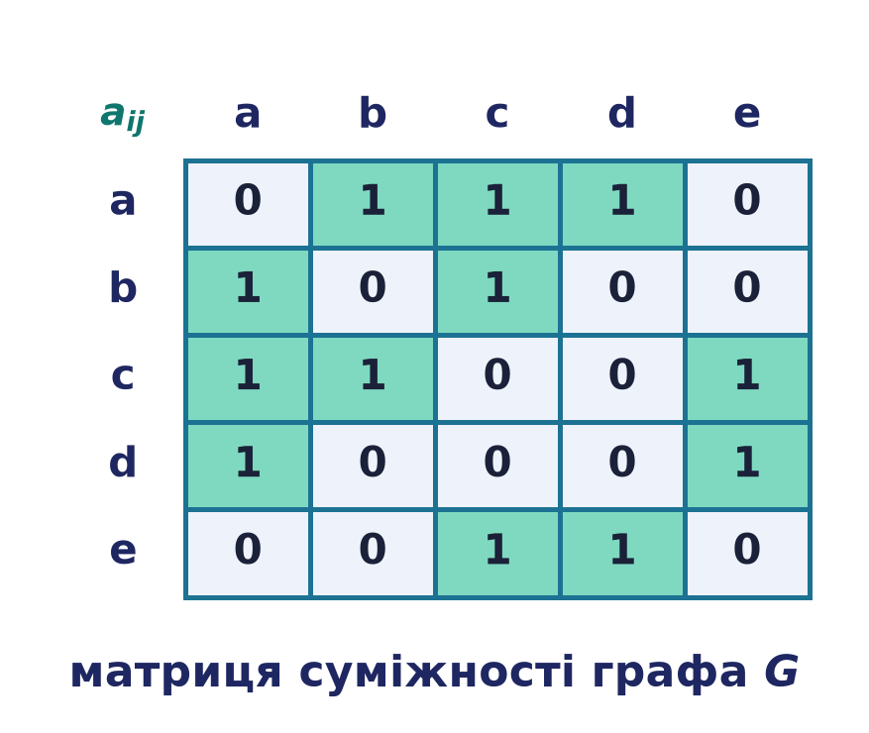
2.1
Матриця суміжності
A = [aij], aij = 1 ⟺ вершини vi, vj суміжні
Notes:
Матриця суміжності: aij = 1, якщо вершини суміжні. Для неорієнтованого простого графа вона симетрична (aij = aji), діагональ нульова (немає петель), а сума кожного рядка дорівнює степеню вершини — тут 3, 2, 3, 2, 2, тобто вже знайома степенева послідовність. Це компактне подання, за яким комп'ютер за одну дію відповідає «чи суміжні u, v?».

Slide 9
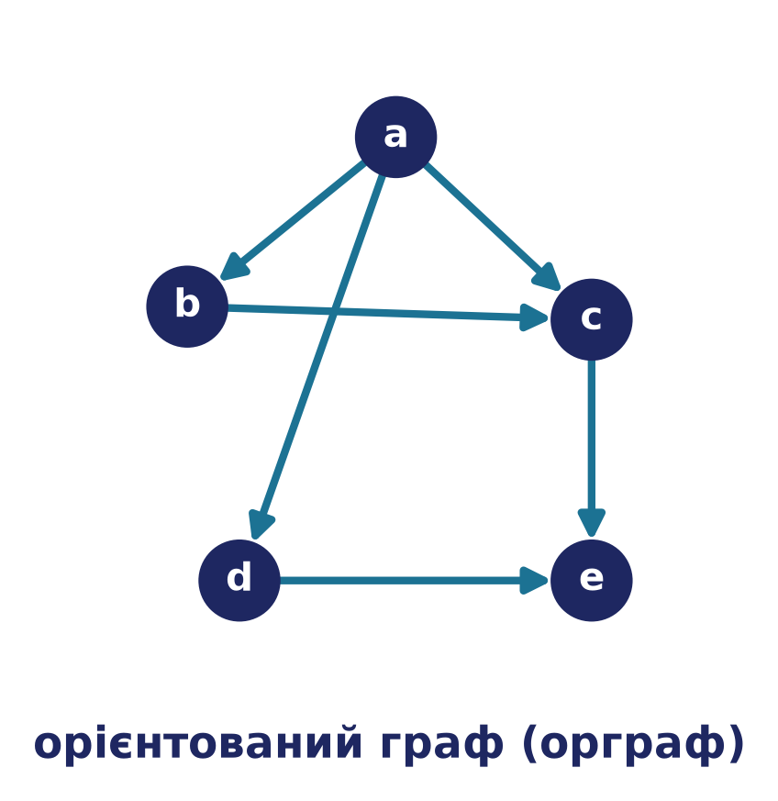
2.2
Орієнтований граф
D = (V, A), дуга (u,v) впорядкована; deg+ вихід · deg− вхід
Notes:
Часто зв'язок напрямлений: одностороння вулиця, гіперпосилання зі сторінки u на v, відношення «передує». Орграф D = (V, A): дуга (u,v) — впорядкована пара, тож (u,v) і (v,u) різні. Степінь розщеплюється на напівстепінь виходу deg+ (стрілки, що виходять) і входу deg− (що входять). Тут a→b, a→c, a→d, b→c, c→e, d→e; сума deg+ = сума deg− = |A| = 6.

Slide 10
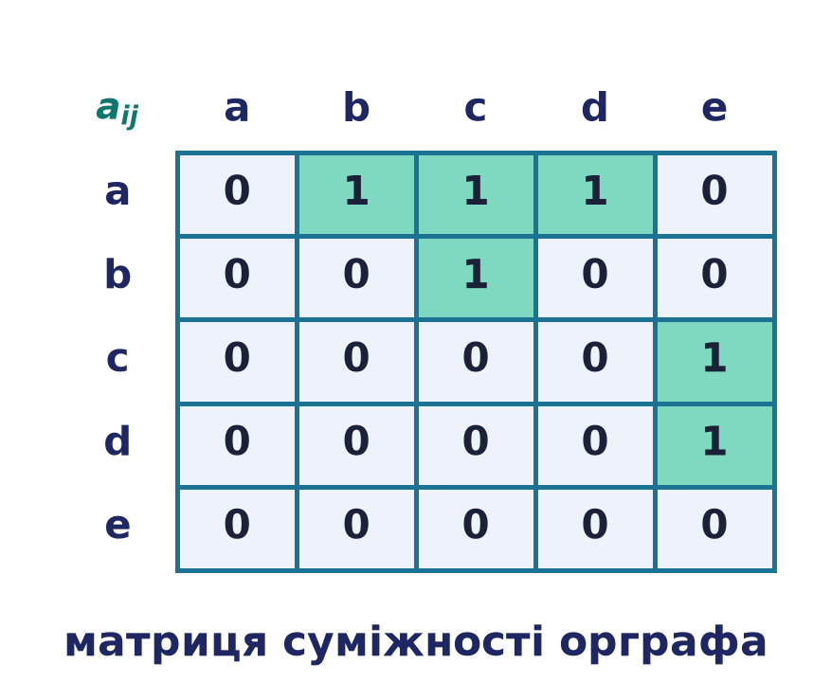
2.3
Матриця орграфа — несиметрична
сума рядка → deg+ · сума стовпця → deg−
Notes:
Для орграфа aij = 1 лише за наявності дуги vi→vj, тож матриця вже не обов'язково симетрична. Сума i-го рядка дає напівстепінь виходу (тут 3, 1, 1, 1, 0), а сума j-го стовпця — напівстепінь входу (0, 1, 2, 1, 2). Порівняйте із симетричною матрицею неорієнтованого G — саме напрям ламає симетрію.

Slide 11
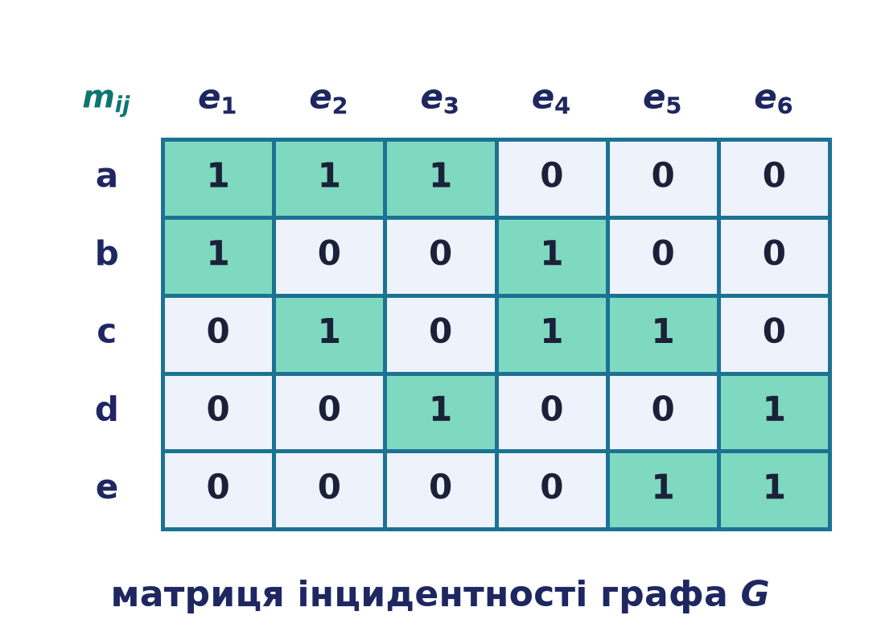
2.4
Матриця інцидентності
M = [mij]: рядки — вершини, стовпці — ребра; у стовпці рівно дві 1
Notes:
Друге стандартне подання явно фіксує зв'язок «вершина–ребро»: mij = 1, якщо vi — кінець ребра ej. У кожному стовпці рівно дві одиниці (ребро має два кінці), тож сума всіх записів = 2|E| = 12 — та сама подвійна лічба, тепер за стовпцями. Суми рядків знову дають степені 3, 2, 3, 2, 2.

Slide 12
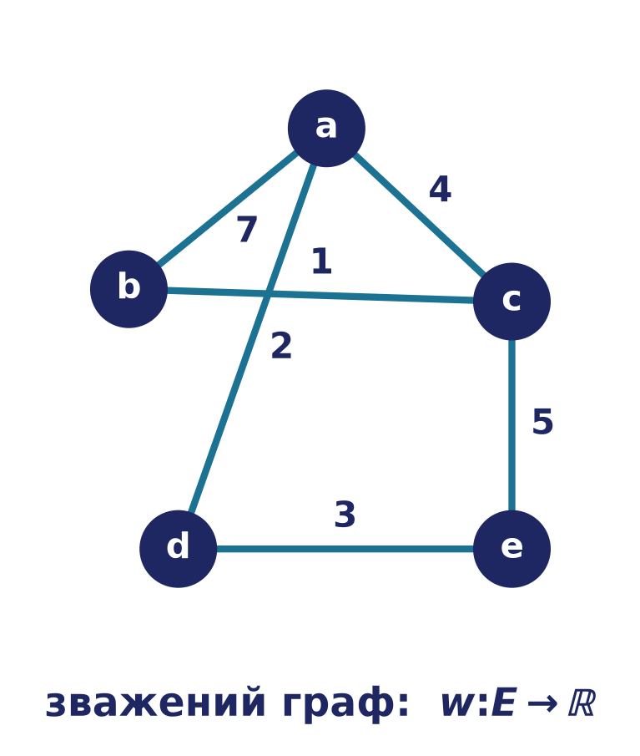
2.5
Зважений граф
w : E → ℝ; вага маршруту = сума ваг його ребер
Notes:
Вагова функція w приписує кожному ребру число — вартість, довжину, час чи пропускну здатність. На G: w(ab)=7, ac=4, ad=2, bc=1, ce=5, de=3. Маршрут a–c–e важить 4+5 = 9, а a–b–c–e — 7+1+5 = 13. Тепер мінімізуємо вагу, а не кількість переходів: це різниця між «найменше кроків» і «найкоротша відстань» (алгоритм Дейкстри, Лекція 8).

Slide 13
3
Маршрути
ланцюг · простий ланцюг · цикл · зв'язність
Notes:
Як рухатися графом і що означає «зв'язний». Рух описують маршрути, які далі уточнюють, забороняючи повтори ребер або вершин.

Slide 14
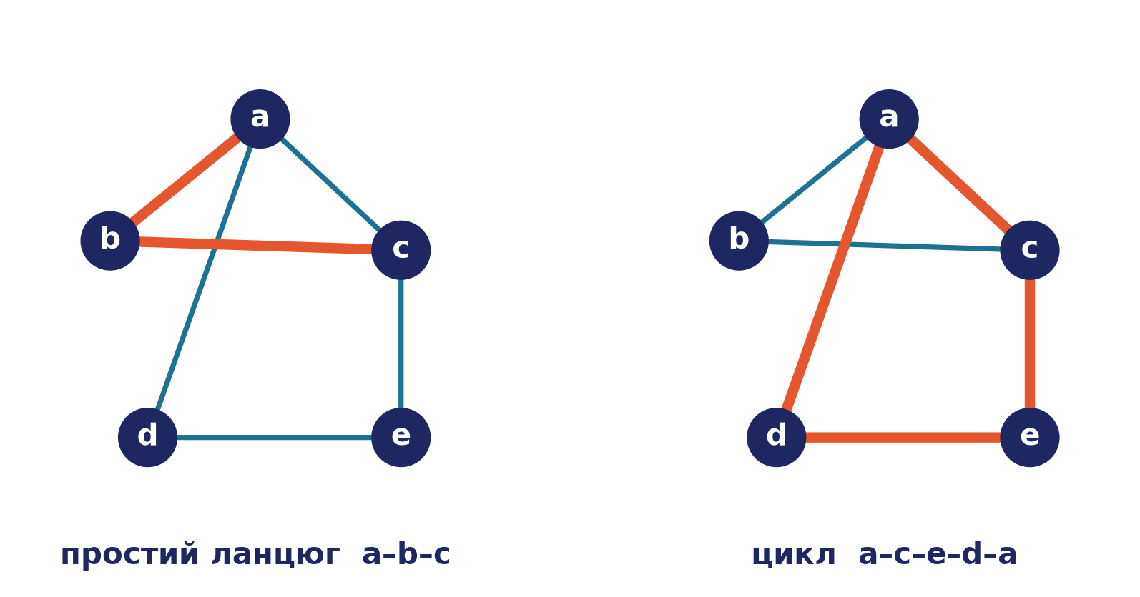
3.1
Маршрути, ланцюги, цикли
простий ланцюг ⊂ ланцюг ⊂ маршрут; цикл — замкнений ланцюг
Notes:
Ланцюг — маршрут, у якому всі ребра різні; простий ланцюг — усі вершини різні; цикл — замкнений ланцюг. На G: a–b–c — простий ланцюг (довжина 2); a–c–e–d–a — простий цикл (довжина 4); a–c–b–a–d — ланцюг, але не простий (вершина a повторюється). Теорема: якщо між u і v є будь-який маршрут, то є й простий ланцюг — робочий інструмент усіх міркувань про зв'язність (граф зв'язний, якщо маршрут існує між кожною парою вершин).

Slide 15
4
Властивості
планарність · розфарбування · дерева
Notes:
Три структурні питання: чи малюється граф без перетинів, скільки треба фарб, і найважливіша спеціальна структура — дерево.

Slide 16
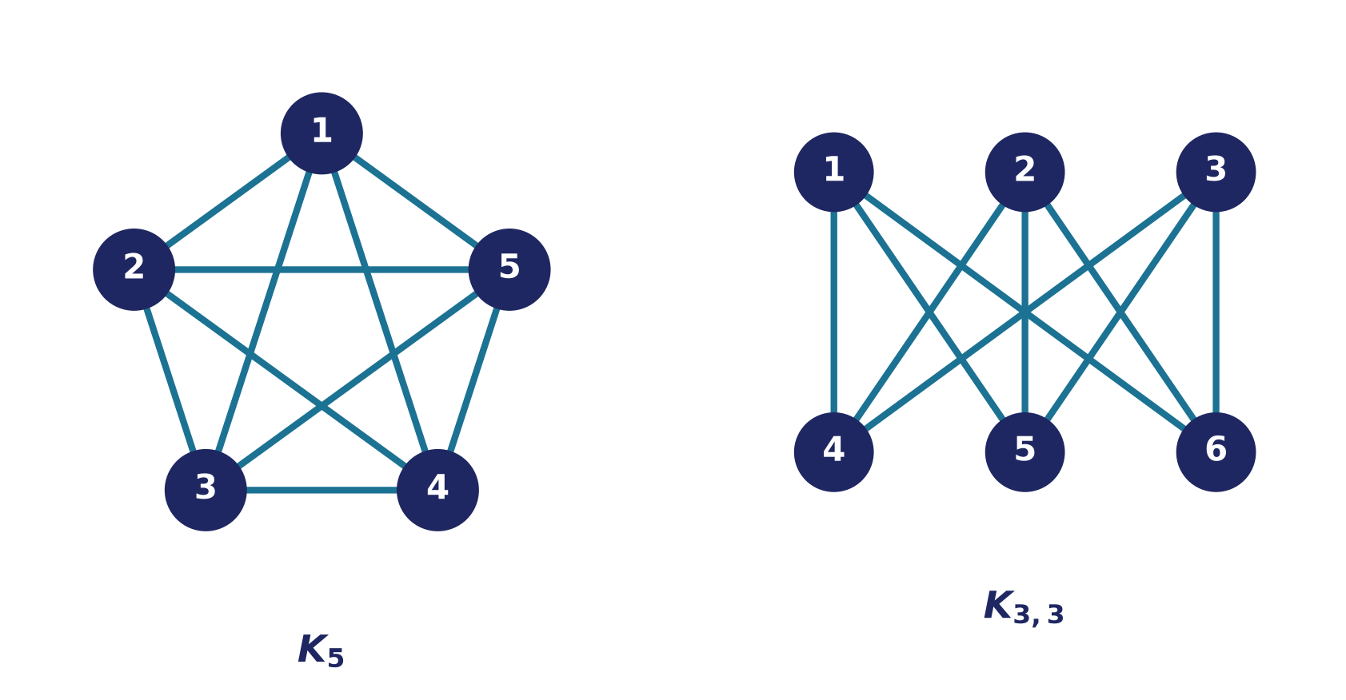
4.1
Планарність: заборонені графи
E ≤ 3V − 6 ⟹ K5 і K3,3 непланарні
Notes:
Планарний граф малюється на площині без перетину ребер. Формула Ейлера V − E + F = 2 дає межу E ≤ 3V − 6: для K5 (V=5, E=10) вийшло б 10 ≤ 9 — хибно, отже K5 непланарний. Для K3,3 (без трикутників) гостріша межа E ≤ 2V − 4 дає 9 ≤ 8 — теж хибно. Теорема Понтрягіна–Куратовського: K5 і K3,3 — єдині дві істотні перешкоди планарності. K3,3 — класична задача «три будинки й три колодязі».

Slide 17
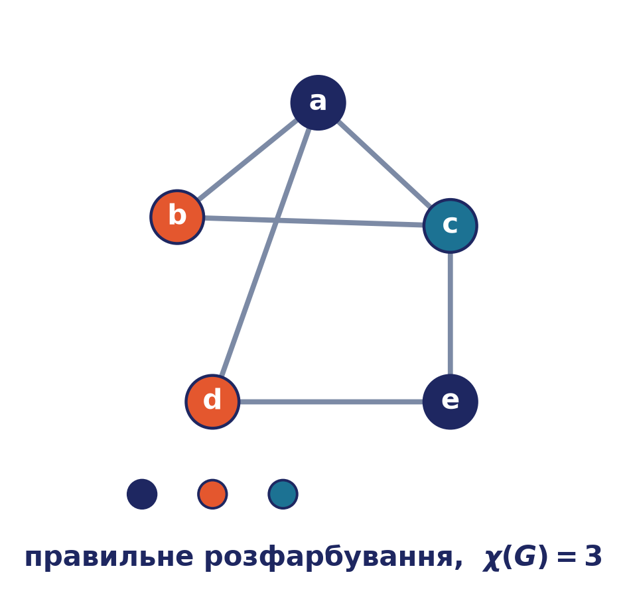
4.2
Розфарбування · хроматичне число
χ(G) — найменше число кольорів; суміжні вершини — різні
Notes:
Правильне розфарбування: суміжні вершини різного кольору. Хроматичне число χ(G) — мінімум кольорів. У G є трикутник a–b–c (кліка розміру 3), тож χ(G) ≥ 3; трьох досить: a=1, b=2, c=3, d=2, e=1. Отже χ(G) = 3. Кольорувати можна й ребра — хроматичний клас χ′(G), за теоремою Візинга χ′ ∈ {Δ, Δ+1}. Застосування: розклади (кольори — слоти, ребра — конфлікти), призначення частот, кольороподіл.

Slide 18
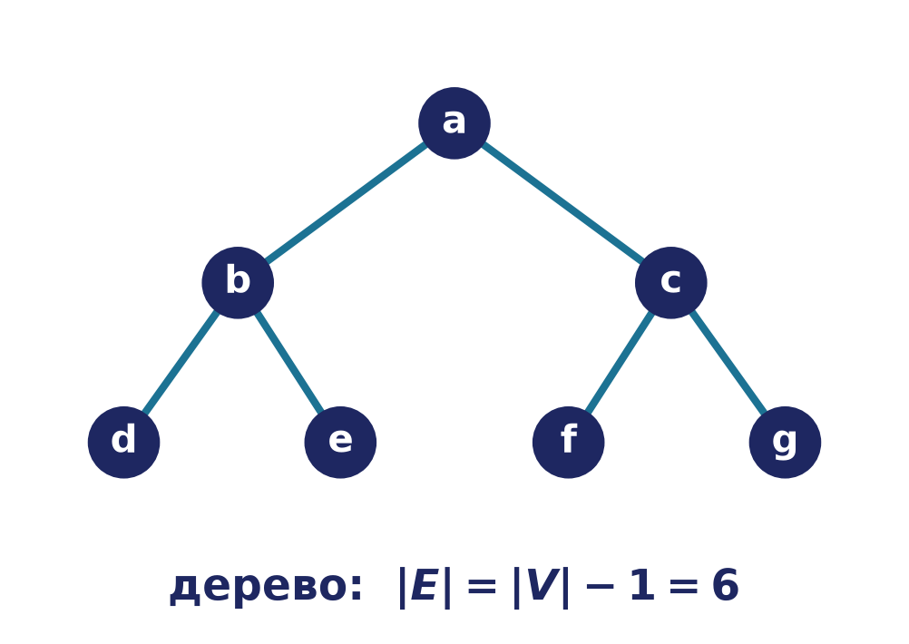
4.3
Дерева й ліс
дерево — зв'язний ациклічний граф; |E| = |V| − 1
Notes:
Дерево — зв'язний граф без циклів. Жорсткий зв'язок між числами вершин і ребер: |E| = |V| − 1 (доводиться індукцією, щоразу зрізаючи листок). На рисунку 7 вершин і 6 ребер. Ліс — граф без циклів (кожна компонента — дерево); з c компонентами має n − c ребер. Остовне дерево — «кістяк» зв'язного графа, з якого виростають алгоритми Прима й Крускала (Лекція 8).

Slide 19
5
Ейлер і Гамільтон
ейлерів · гамільтонів · комівояжер
Notes:
Два класичні питання про повний обхід: пройти кожним ребром рівно раз (Ейлер) і кожною вершиною рівно раз (Гамільтон). Звучать симетрично, а складність — зовсім різна.

Slide 20
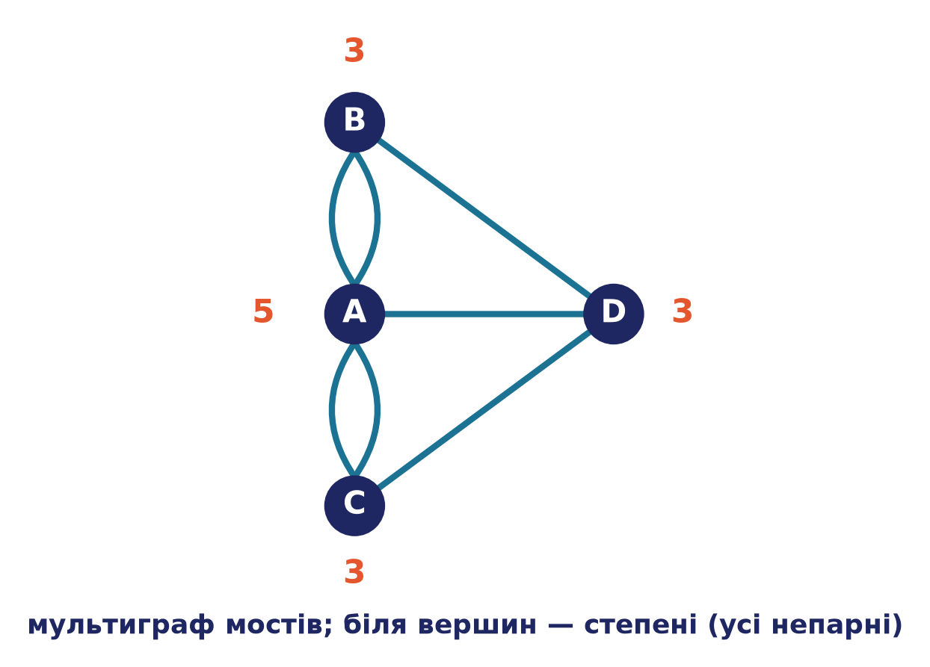
5.1
Кенігсберзькі мости
7 мостів · степені 5, 3, 3, 3 — усі непарні
Notes:
З цієї головоломки народилася теорія графів (Ейлер, 1736). Чотири ділянки суходолу — вершини, сім мостів — ребра. Степені 5, 3, 3, 3: чотири вершини непарного степеня. Ейлерів обхід (кожним мостом рівно раз) вимагає 0 непарних вершин для замкненого циклу або рівно 2 для незамкненого ланцюга. Тут їх чотири — отже, обійти всі сім мостів рівно по разу неможливо. Така відповідь Ейлера 1736 року.

Slide 21
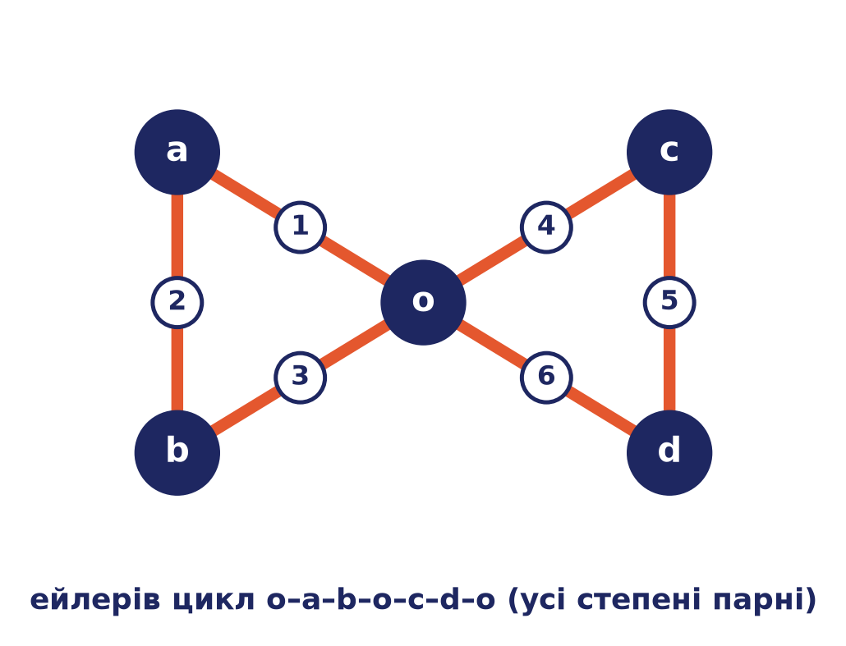
5.2
Ейлерів цикл
ейлерів цикл ⟺ усі степені парні
Notes:
Ейлерів цикл проходить кожне ребро рівно раз і повертається на старт. Критерій: усі вершини мають парний степінь — входячи проміжною вершиною, ми виходимо ще не використаним ребром, тож ребра паруються «увійшов–вийшов». Тут центр o має степінь 4, решта — 2; обхід o–a–b–o–c–d–o (номери на ребрах указують порядок) вичерпує всі ребра. Ейлерів ланцюг, що не є циклом, існує ⟺ рівно дві вершини непарного степеня — саме вони й будуть кінцями.

Slide 22
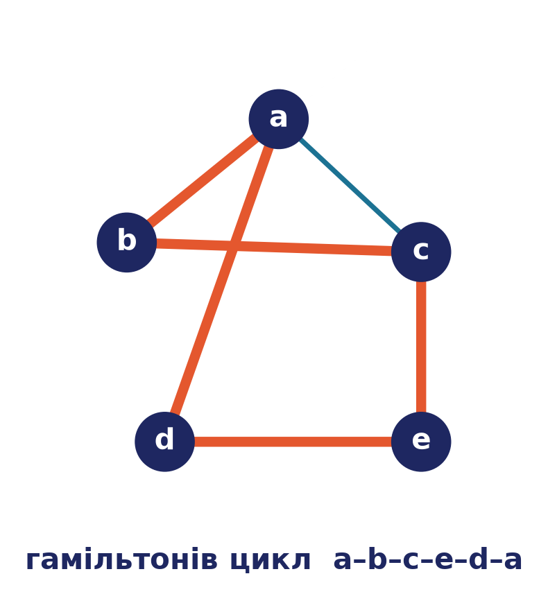
5.3
Гамільтонів цикл
простий цикл через усі вершини; умова Дірака: deg ≥ n/2
Notes:
Гамільтонів цикл відвідує кожну вершину рівно раз. Попри позірну симетрію з ейлеровим (ребра ↔ вершини), задача NP-складна — простого критерію немає, лише достатні умови (Дірак: усі deg ≥ n/2). У G вершини b, d, e степеня 2 змушують узяти обидва їхні ребра, і цикл замикається однозначно: a–b–c–e–d–a. Отже G гамільтонів — хоча умова Дірака (при n=5 потребує deg ≥ 2,5) тут не виконується. Дірак дає лише достатню умову.

Slide 23
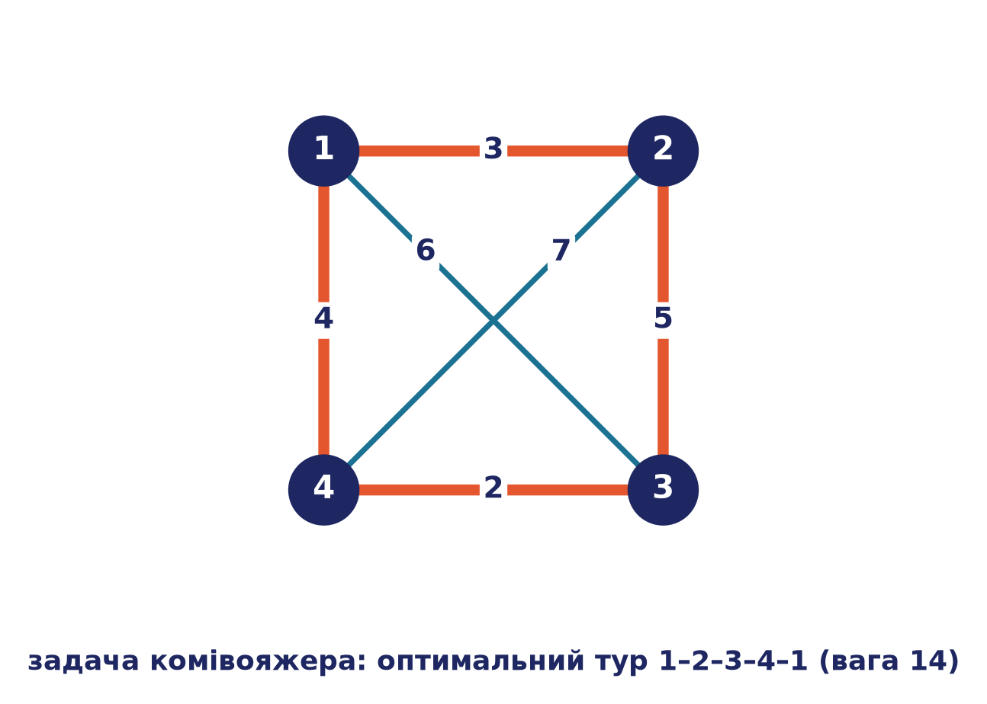
5.4
Задача комівояжера
TSP: гамільтонів цикл найменшої сумарної ваги
Notes:
У зваженому повному графі знайти гамільтонів цикл найменшої сумарної ваги. У K4 лише 3 різні цикли; тут оптимум 1–2–3–4–1 вагою 14 — периметр, що оминає дорогі діагоналі 6 і 7. TSP NP-складна: циклів (n−1)!/2, тож перебір безнадійний уже за кількох десятків міст; застосовують евристики (найближчий сусід, 2-opt). У поліграфії — хід ножа різака, свердління плат, черговість приладки фарбових зон.

Slide 24
Застосування
Графи у поліграфії
▦
χ
◧
Трасування плат
Розклад друку
Ніж · свердло
розвести шар
без перетинів —
планарність
конфлікт — ребро,
слот — колір:
χ(G) слотів
мінімум ходу
головки —
комівояжер
Notes:
Мова графів — щоденний цех. Трасування друкованої плати в один шар без перетинів — це планарність (Понтрягін–Куратовський). Безконфліктний розклад друку — правильне розфарбування: вершини-завдання, ребра-конфлікти, χ(G) — мінімум змін. Хід ножа різака чи свердлильної головки по отворах — задача комівояжера: мінімізувати холості переміщення. Точні алгоритми — у Лекції 8.

Slide 25
Головне
G = (V, E)
∑ deg = 2|E|
матриця
χ(G)
ейлерів
гамільтонів
|E| = |V|−1
граф · степінь і рукостискання · подання матрицями · маршрути й цикли · планарність · розфарбування · дерева
Notes:
Підсумок позначеннями. Граф G=(V,E); лема про рукостискання ∑deg=2|E|; два матричні подання; хроматичне число χ(G); ейлерів (усі степені парні) та гамільтонів (NP-складно) цикли; дерево — зв'язний ациклічний граф з |E|=|V|−1. Це словник, яким говоритиме Лекція 8 про алгоритми.

Slide 26
→
Далі: Лекція 8
Алгоритми на графах: Дейкстра, Прим, Крускал
Notes:
Ми збудували мову й теорію графів. Наступна лекція перетворює її на інструмент: найкоротший шлях (Дейкстра), мінімальне остовне дерево (Прим, Крускал), транспортні мережі.

